Slide 1
LSA & LDA
Topic Modeling
Procesarea limbajului natural

Slide 2
LSA & LDA
Topic Modeling
Procesarea limbajului natural

Slide 3
LSA & LDA
Topic Modeling
Procesarea limbajului natural

Slide 4
01
Definitii introductive pentru intelegerea conceptelor

Slide 5
Definitii introductive pentru intelegerea conceptelor
Procesarea limbajului natural (NLP)?
Un domeniu dedicate permiterii calculatoarelor să înțeleagă, să genereze și să manipuleze limbajul uman
Topic Modeling
Un algoritm de analiză a textului “nesupravegheat” care este utilizat pentru a găsi grupul de cuvinte din documentul dat. Acest grup de cuvinte reprezintă un subiect/ o tema.
Urmatorii algoritmi pentru topic modeling, LSA and LDA , folosesc principiul Bag Of Words

Slide 6
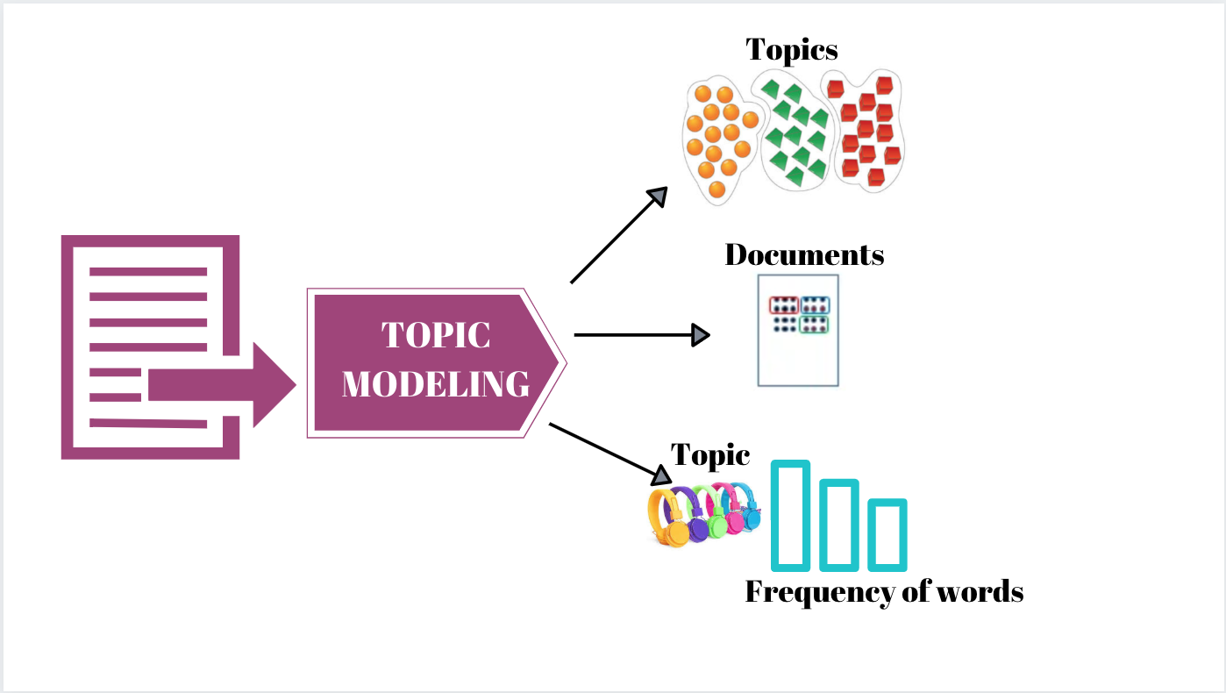
Definitii introductive pentru intelegerea conceptelor
Procesarea limbajului natural (NLP)?
Un domeniu dedicate permiterii calculatoarelor să înțeleagă, să genereze și să manipuleze limbajul uman
Topic Modeling
Un algoritm de analiză a textului “nesupravegheat” care este utilizat pentru a găsi grupul de cuvinte din documentul dat. Acest grup de cuvinte reprezintă un subiect/ o tema.
Urmatorii algoritmi pentru topic modeling, LSA and LDA , folosesc principiul Bag Of Words
Urmatorii algoritmi pentru topic modeling, LSA and LDA , folosesc principiul Bag Of Words

Slide 7
Definitii introductive pentru intelegerea conceptelor
Procesarea limbajului natural (NLP)?
Un domeniu dedicate permiterii calculatoarelor să înțeleagă, să genereze și să manipuleze limbajul uman
Topic Modeling
Un algoritm de analiză a textului “nesupravegheat” care este utilizat pentru a găsi grupul de cuvinte din documentul dat. Acest grup de cuvinte reprezintă un subiect/ o tema.
Urmatorii algoritmi pentru topic modeling, LSA and LDA , folosesc principiul Bag Of Words
Urmatorii algoritmi pentru topic modeling, LSA and LDA , folosesc principiul Bag Of Words

Slide 8
02
LSA & LDA

Slide 9
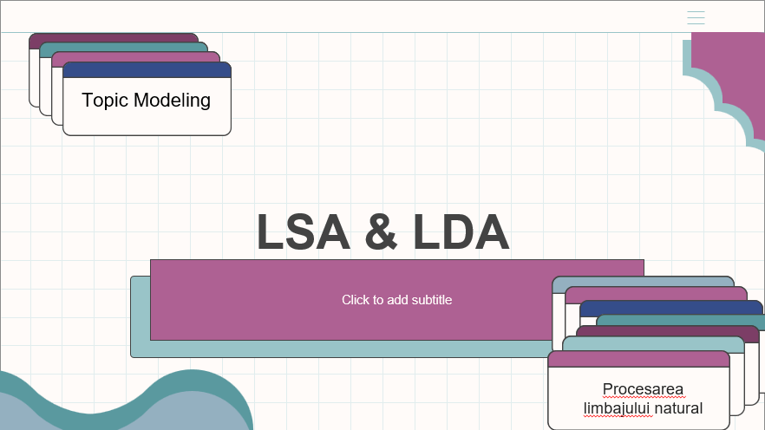
LSA
LDA

Slide 10
atent
emantic
nalysis
L
S
A
LDA

Slide 11
LSA
Denumit si LSI (latent semantic indexing)
Analiza semantică latentă este o tehnică de procesare a limbajului natural si analiză a relațiilor dintr-un set de documente și termenii pe care îi conțin prin producerea unui set de “teme” legate de documente și termeni.
LSA presupune că termenii care au sens apropiat vor apărea în bucăți similare de text (ipoteza distribuției)
LSA este de obicei folosit ca o reducere a dimensiunii
LDA

Slide 12
Recapitulare DVS (SVD)
( descompunerea valorilor singular /
singular value decomposition )

Slide 13
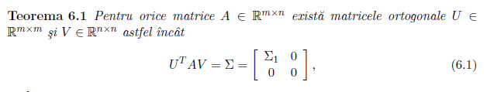
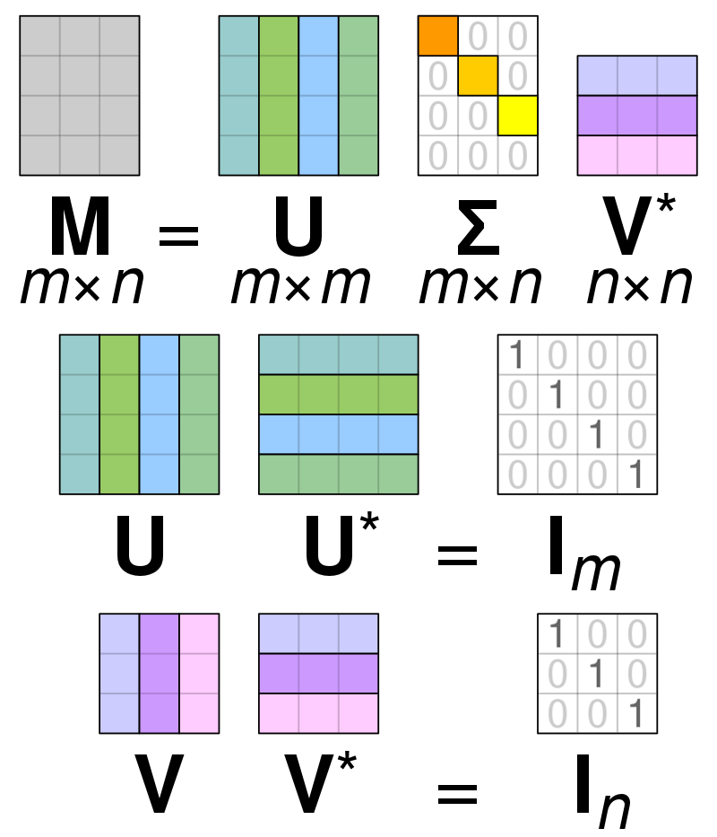
Recapitulare DVS (SVD)
Teorema
A

Slide 14
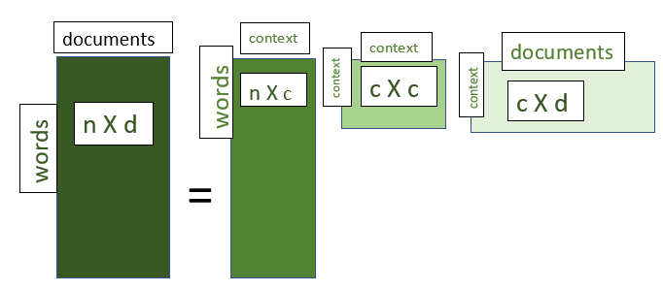
Ideea de baza LSA
Ideea de bază consta in transpunerea datelor primite sub forma unei matrici de documente- termeni(documents-words) și descompunerea acesteia în două matrici separate: o matrice teme-termeni(words-context) o matrice documente-teme(documents-context) , iar aici intervine SVD (DVS)

Slide 15
Abordare
Să presupunem că avem d număr de documente text cu n număr de cuvinte unice totale. Obiectivul nostru este să extragem k subiecte din toate datele text din documente.
1. Generam matricea document-termen de forma d x n în care fiecare rând reprezintă un document și fiecare coloană reprezintă un cuvânt , in interior aflandu-se numarul de aparitii al termenului in document.
2.Trebuie să reducem dimensiunile matricei de termini-documente de mai sus la numărul ales de subiecte , k
Această reducere a dimensionalității se realizeaza prin descompunerea valorilor singulare.
LDA

Slide 16
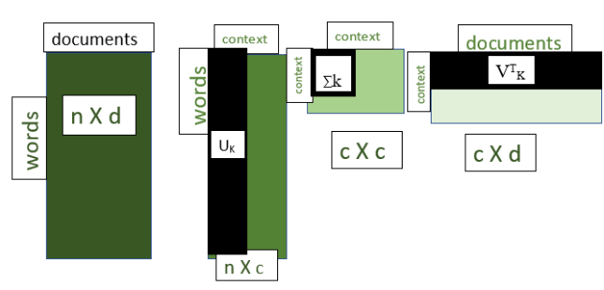
Semnificatii?

Slide 17
Semnificatii?

Slide 18
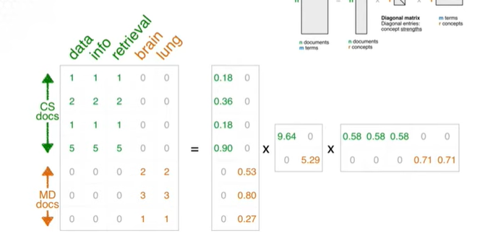
Exemplu
P e s t e l

Slide 19
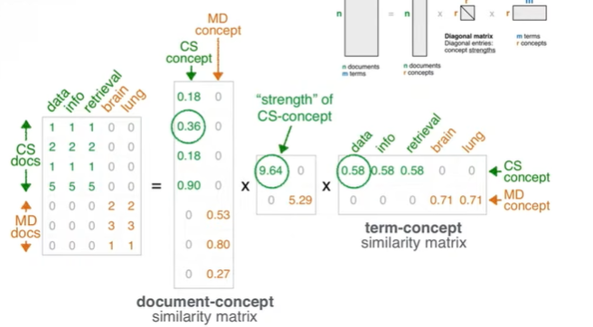
Exemplu
P e s t e l

Slide 20
LSA
LDA

Slide 21
atent
LSA
irichlet
llocation
L
D
A

Slide 22
LDA
Prezinta acelasi scop ( precum LSA ) de procesare a limbajului natural si analiză a relațiilor dintr-un set de documente și termenii pe care îi conțin prin producerea unui set de “teme” legate de documente și termeni.
LDA presupune că fiecare document este generat printr-un proces generativ statistic. Adică, fiecare document este un amestec de subiecte, iar fiecare subiect este un amestec de cuvinte.
LSA

Slide 23
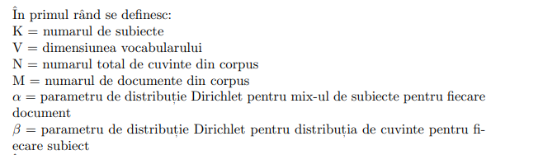
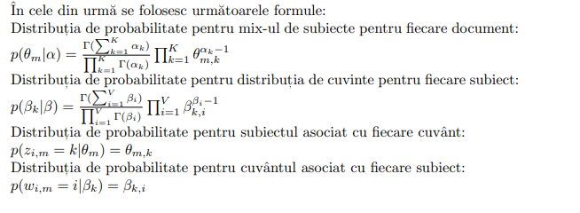
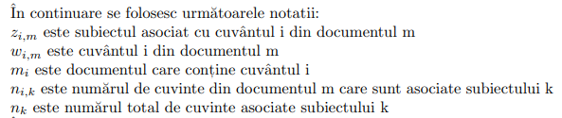
Abordare

Slide 24
Abordare

Slide 25
Abordare

Slide 26
03
Asemanari LSA & LDA

Slide 27
Ambele metode utilizează un model probabilistic pentru a identifica subiectele prezente în text și ambele presupun că subiectele sunt distribuite în mod uniform în text.
Atat LSA cat si LDA sunt metode non-supervizate si se bazeaza pe matrici de termeni-documente pentru a extrage subiectele, iar ambele au ca scop sa descopere structura latentă din date.
Entitatile cele mai importante pentru ambele metode sunt:
un dictionar care asociaza fiecarui cuvant din text un index unic
o matrice termeni-documente care retine informatia despre frecventa cuvantului in document
In cele din urma, ambele metode sunt utilizate pentru a extrage informații semantice din datele text, deși LSA se concentrează mai mult pe semantica latentă din date, în timp ce LDA se concentrează mai mult pe distribuția cuvintelor în subiecte.
LDA

Slide 28
04
Deosebiri LSA & LDA

Slide 29
Metoda de calcul: LSA se bazează pe factorizarea matricii termen-document, în timp ce LDA utilizează un model probabilistic pentru a identifica subiectele.
Modelul matematic: LSA se bazează pe analiza semantică latentă, în timp ce LDA se bazează pe distribuția Dirichlet pentru subiecte și cuvinte.
Scalabilitate: LSA poate fi dificil de escalat pentru colecții mari de date, în timp ce LDA este mai scalabil. Asignarea cuvantului la subiect: LSA asociază fiecare cuvânt cu un singur subiect, în timp ce LDA asociază fiecare cuvânt cu o distribuție de subiecte.
Robustețe: LSA este mai putin robust la variabilitatea in text si poate fi influentat de o varietate de factori, cum ar fi numarul de cuvinte, numarul de documente si tipul de cuvinte. LDA este mai robust si este mai bine adaptat pentru a lucra cu colectii mari de date si diferite tipuri de text.
LDA

Slide 30
Multumim pentru atentie !

